Slide 1
Отдел профориентационной работы и довузовского образования ОрГМУ

Slide 2
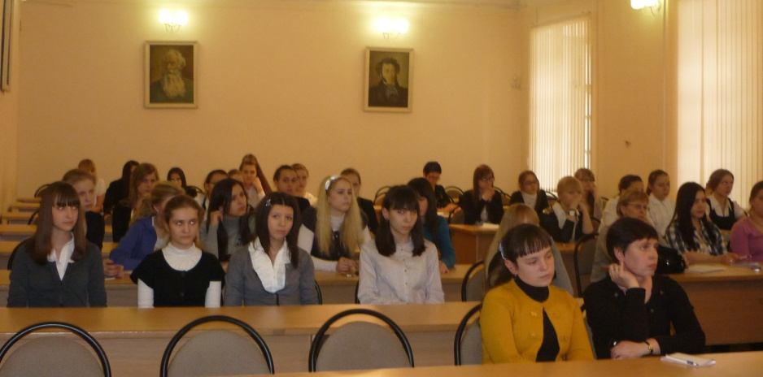
Основные направления работы отдела ПР и ДО
Профориентационная работа с учащимися школ, студентами медколледжей,
со слушателями курсов по подготовке к поступлению в вуз

Slide 3
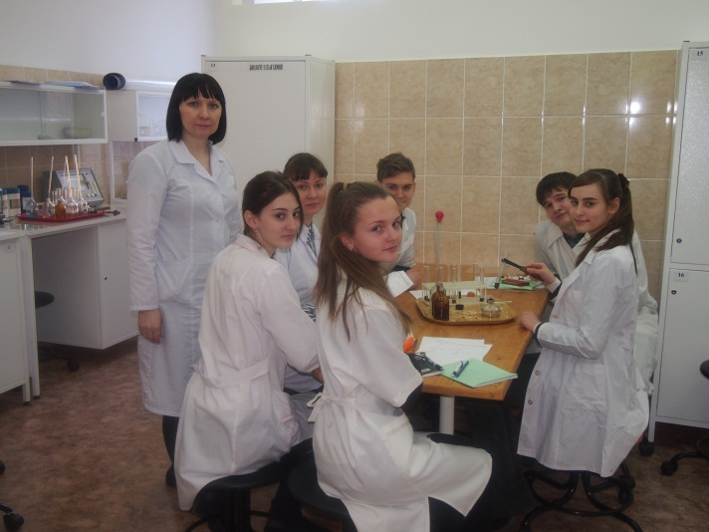
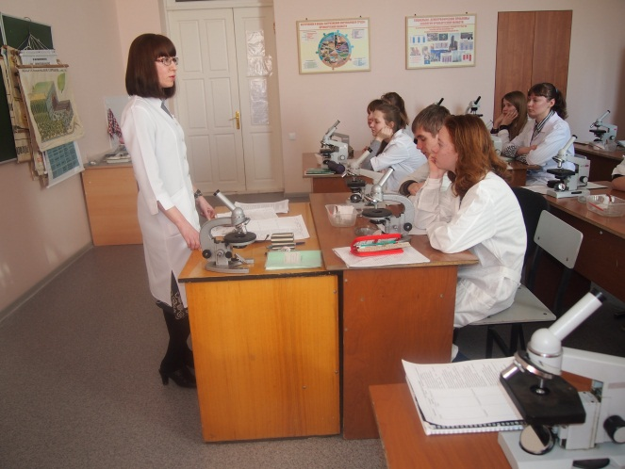
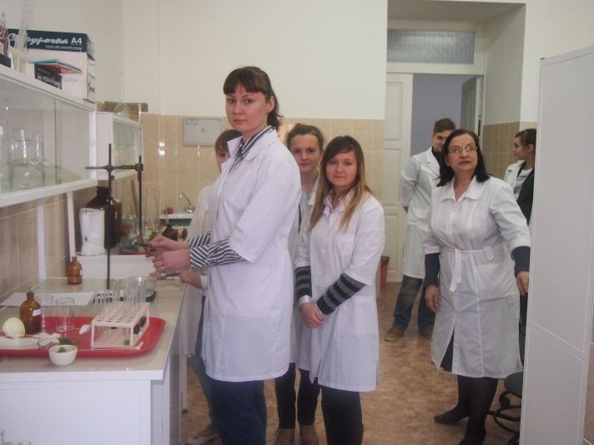
Работа с одаренными детьми Оренбургской области практические занятия и семинары в каникулярное время
3-10 ноября
( осенние каникулы)
6 -12 января
(зимние каникулы)
18-22 марта (весенние каникулы)

Slide 4
Оренбургская олимпиада школьников « Первые шаги в медицину» по биологии и химии (10-11 класс)
2 очный теоретический и практический туры
весенние каникулы
Ι заочный теоретический тур
ноябрь – февраль
награждение победителей и призеров олимпиады на пресс-конференции ректора ОрГМУ
апрель

Slide 5
IV Вузовская учебно-практическая конференция школьников 1-11 класс Оренбургской области и других регионов 20 февраля 2016 г.
Секции:
Медико-биологические проблемы
Экология человека
Здоровый образ жизни
Актуальные проблемы биологии
Химия и жизнь

Slide 6
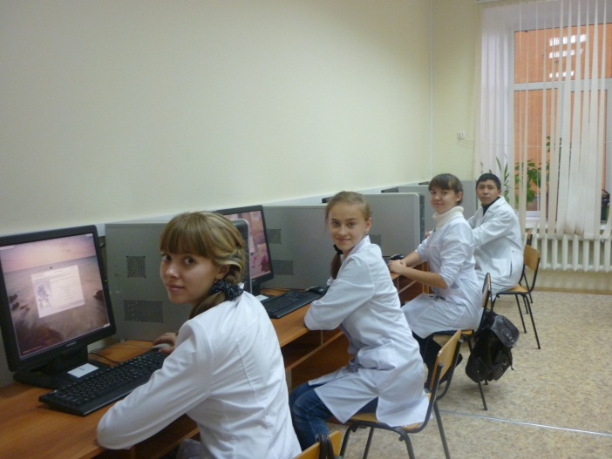
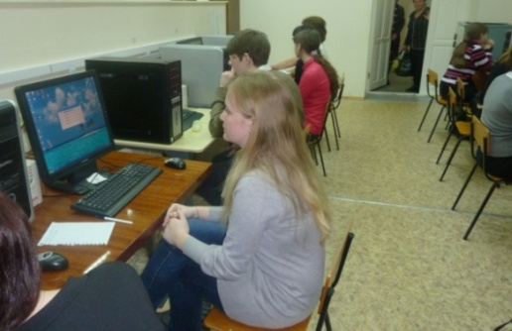
Тестирование на профпригодность
слушатели курсов по
подготовке к поступлению
в вуз
учащиеся школ Оренбургской области
учащиеся профильных классов
участники школы
«Юный медик»

Slide 7
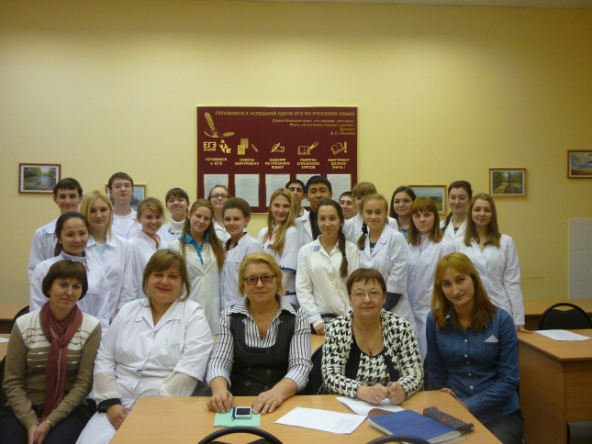
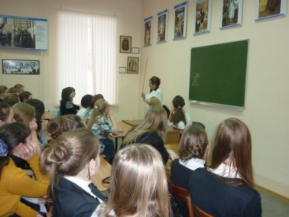
Работа заочной школы
«Юный медик»
сотрудничество с СОШ № 87 г. Абдулино,
с Лицеем Акбулакского района,
Лицеем Акбулакского района,
Лицеем г. Бугуруслан,
СОШ №2 п. Саракташ
СОШ №2 г. Бугуруслана

Slide 8
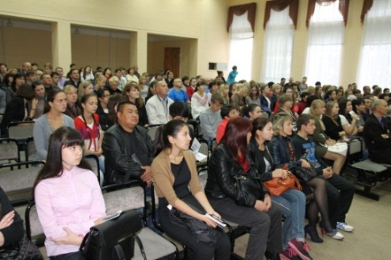
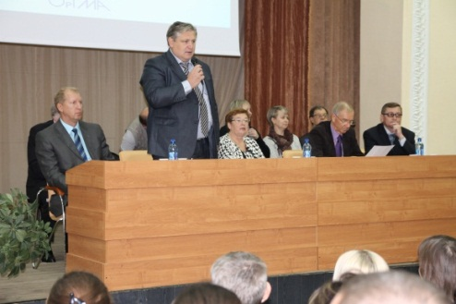
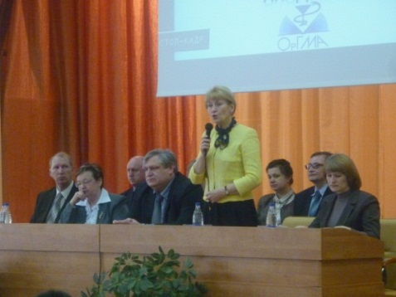
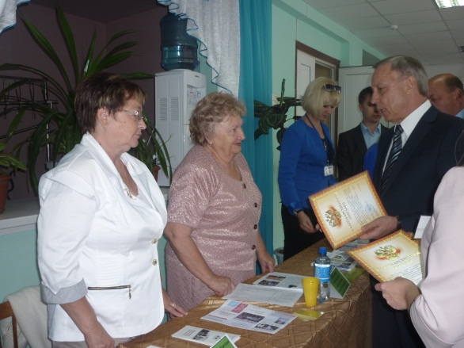
Мероприятия по профориентационной работе в ОрГМУ
День открытых дверей
(третье воскресенье сентября)
Пресс-конференция ректора «Абитуриент»
(второе воскресенье апреля)
Место проведения: г. Оренбург, ул. М. Горького 45
II учебный корпус ОрГМУ

Slide 9
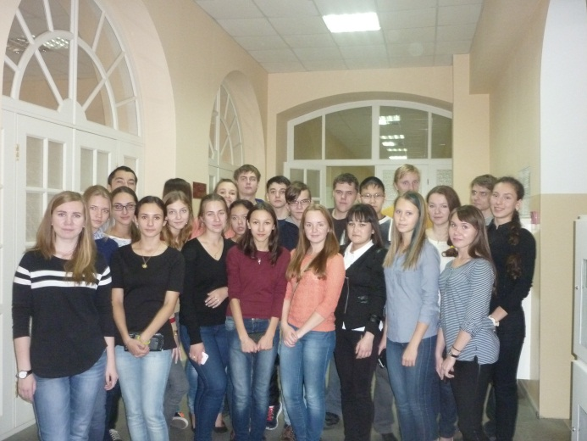
Работа с профильными классами Оренбурга и Оренбургской области
Сотрудничество ОрГМУ с
Лицеем №9 г. Оренбурга
СОШ № 27 г. Орска
СОШ № 6 г. Бузулука

Slide 10
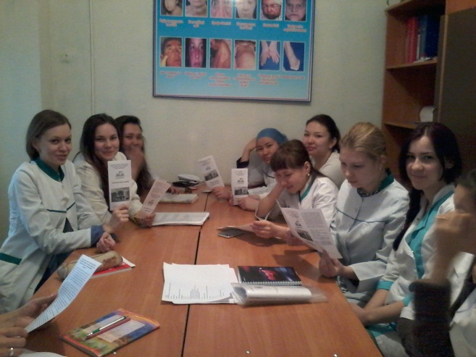
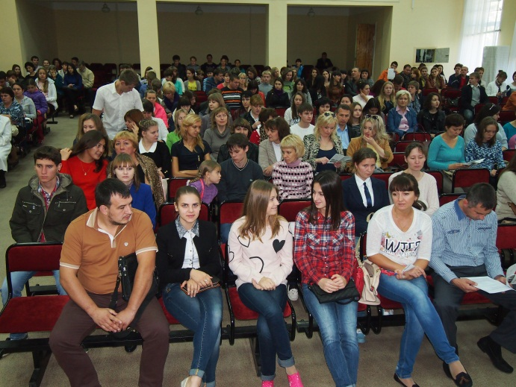
Работа с медицинскими колледжами Оренбурга и Оренбургской области
Оренбургский медколледж
Оренбургский
областной медколледж
Орский
медколледж
Гайский медколледж
Бузулукский медколледж
Медногорский медколледж

Slide 11
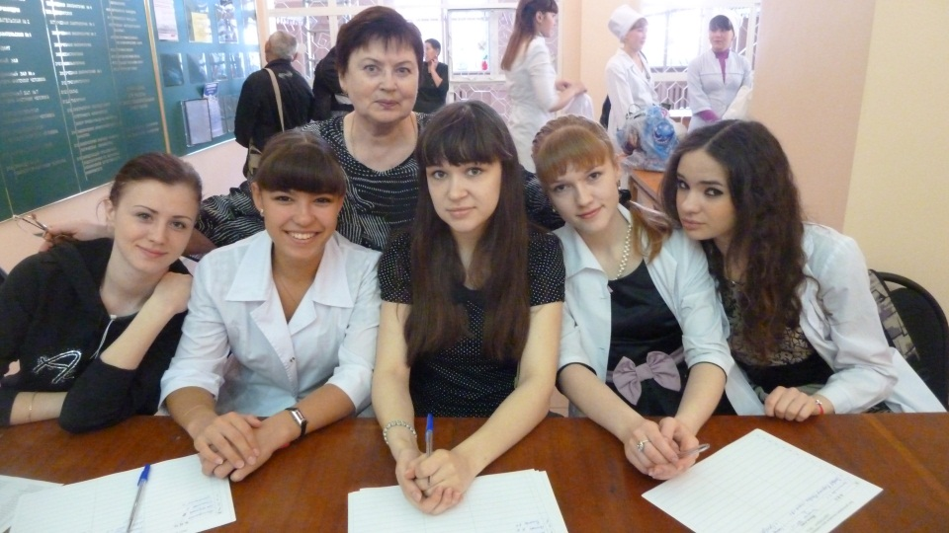
Учебно - воспитательная работа курсов
по подготовке к поступлению в вуз

Slide 12
Вы готовы стать абитуриентом медицинского университета?
Обширный перечень качественных услуг в системе
образования
Быстрое освоение новых, систематизирование
полученных ранее знаний
Психологическая адаптация к будущей более
высокой ступени образования
Профориентационная работа помогает
сориентироваться и сделать окончательный выбор
профессии
Ждем Вас на курсах по подготовке
к поступлению в вуз!

Slide 13
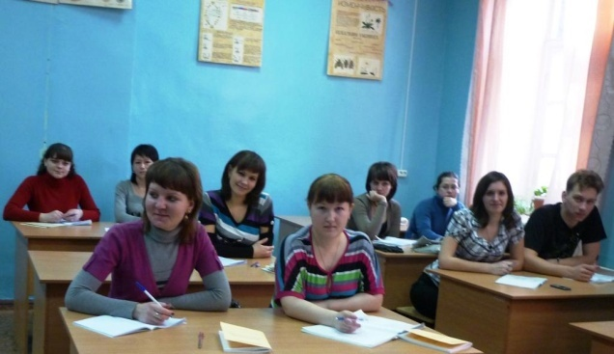
Выпускники курсов по подготовке к поступлению в ОрГМУ
имеют глубокие знания
по профильным дисциплинам
профессионально ориентированы
приобретают психологическую и социальную совместимость с будущей профессией

Slide 14
Курсы для учащихся 11 классов школ Оренбургской области
Форма обучения очно-заочная
Курс обучения 7 месяцев
Сроки обучения с 31 октября по 30 мая
Расписание занятий 2 сессии очного обучения:
с 31 октября по 8 ноября (осенняя сессия)
с 21 марта по 29 марта (весенняя сессия)
В период между сессиями слушатели выполняют контрольные работы по профильным предметам
(химии, биологии и русскому языку)

Slide 15
Курсы для учащихся 11 классов школ г. Оренбурга и Оренбургского района
Форма обучения очная
Курс обучения 8,5 месяцев
Сроки обучения с 1 октября по 15 июня
Расписание занятий 5 раз в неделю (вечернее время)

Slide 16
Курсы для учащихся 10 классов школ г. Оренбурга и Оренбургского района
Форма обучения очная
Курс обучения 2 года
Сроки обучения с 1 октября по 30 мая
Расписание занятий 3 раза в неделю (вечернее время)

Slide 17
Курсы для учащихся 11 классов школ г. Оренбурга и Оренбургского района, для студентов медицинских колледжей
Форма обучения очная
Курс обучения 6 месяцев
Сроки обучения с 1 декабря по 30 мая
Расписание занятий 3 раза в неделю (вечернее время)

Slide 18
Курсы для студентов медицинских колледжей
Форма обучения очная
Курс обучения 3,5 месяцев
Сроки обучения с 1 апреля по 15 июля
Расписание занятий 3 раза в неделю (вечернее время)

Slide 19
Приглашаем!
На курсы всех, кто готов стать абитуриентом медицинского университета
Квалифицированные и опытные преподаватели с высшей категорией,
опытом работы,
доценты кафедр химии и биологии
ждут встречи с Вами по адресу:
г. Оренбург, пр. Парковый 7,
ΙΙΙ учебный корпус

Slide 20
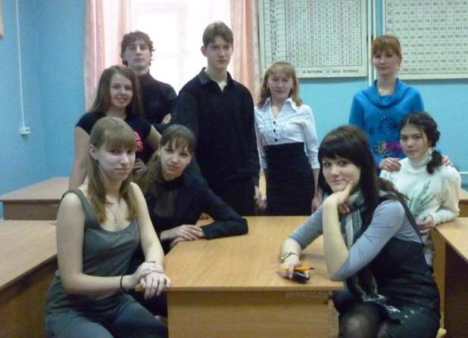
Информация о работе отдела ПР и ДО
по тел: (3532) 77 43 91
8 905 88 57 380
сайт: www.orgma.ru
E-mail: preparatory@orgma.ru
Начальник отдела профориентационной работы и довузовского образования
Вдовенко
Людмила Владимировна

